Slide 1
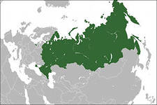
Государственные символы России
Подготовила:
воспитатель ГПД ГБОУ СОШ №657 г.Москвы
Милич О.В.

Slide 2
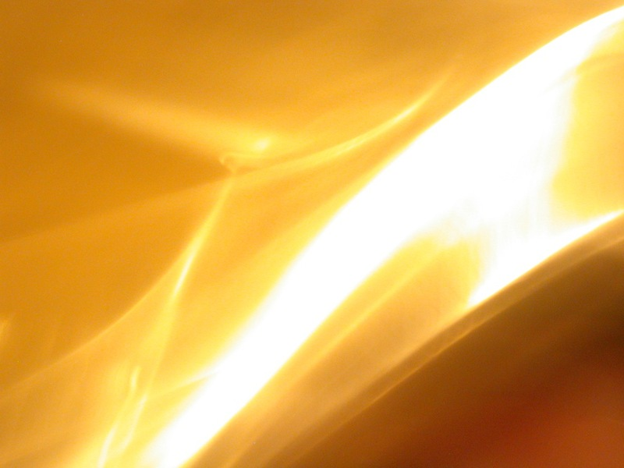
Цель: воспитание патриотизма и гражданственности учащихся,
популяризация государственных символов России.

Slide 3
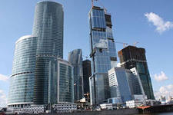
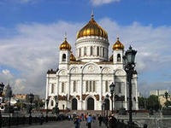
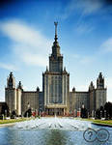
Москва – столица нашей Родины.

Slide 4
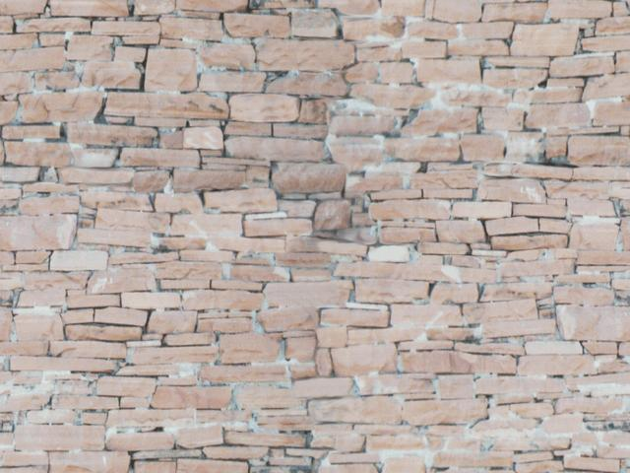
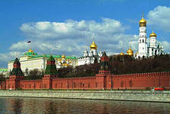
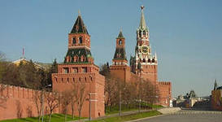
Кремль

Slide 5
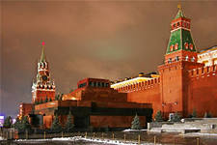
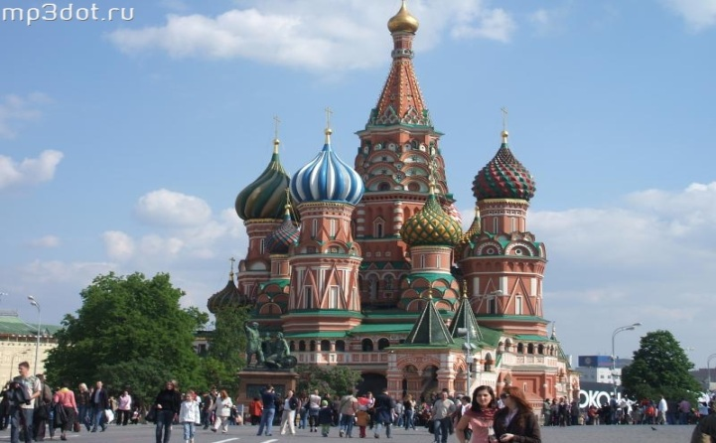
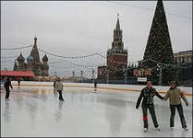
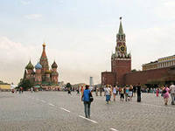
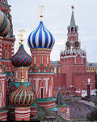
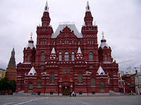
Красная площадь

Slide 6
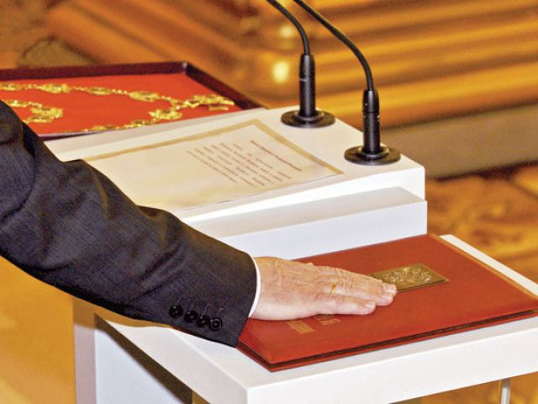
Конституция – основной закон Российской Федерации

Slide 7
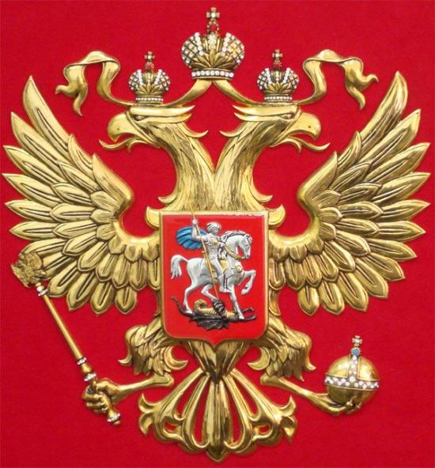
Государственный герб Российской Федерации

Slide 8
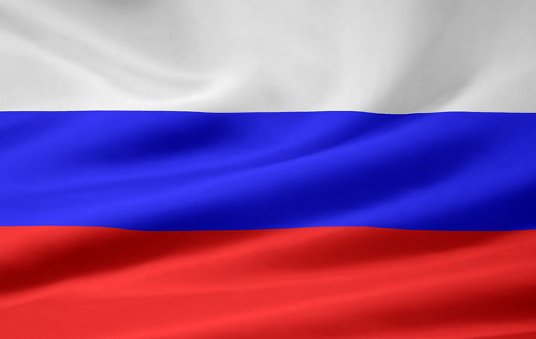
Государственный флаг РФ

Slide 10
Знамя победы в Великой Отечественной войне

Slide 11
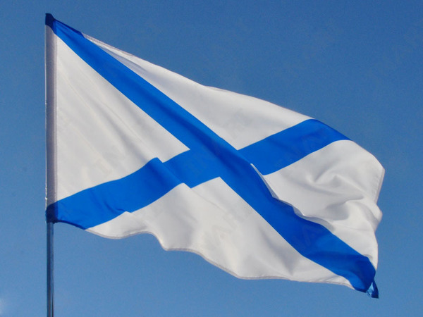
Знамя военно – морских флота РФ
Знамя военно – воздушных сил РФ

Slide 12
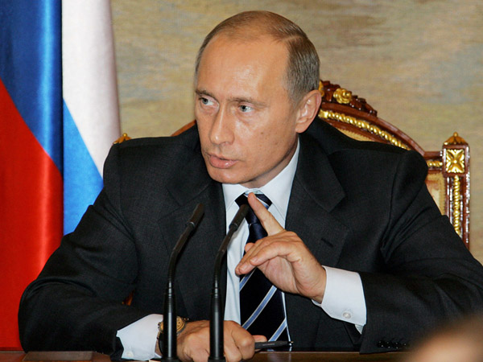
Президент Российской Федерации – В.В. Путин

Slide 13
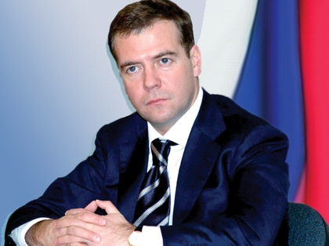
Премьер – министр РФ Д. А. Медведев

Slide 14
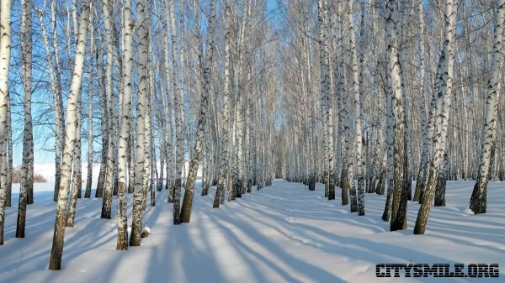
Вопросы для повторения:
Что такое символ?
Что является государственными символами РФ?
Где помещается государственный герб РФ?
Где размещается государственный флаг РФ?
Когда исполняют гимн России?

Slide 15
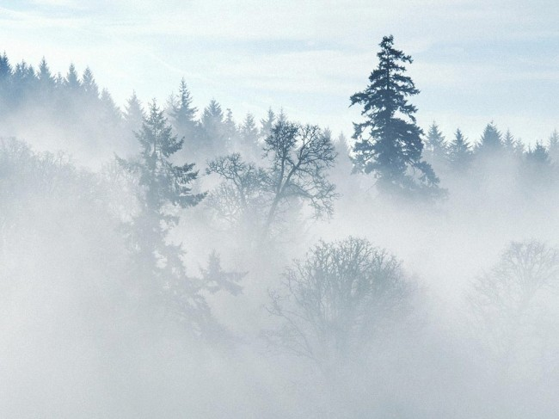
Е. Синицын «Берегите Россию»
Берегите Россию – Нет России другой. Берегите ее тишину и покой, Это небо и солнце, Этот хлеб на столе И родное оконце В позабытом селе… Берегите Россию –
Без нее нам не жить, Берегите ее, Чтобы вечно ей быть Нашей правдой и силой, Всею нашей судьбой Берегите Россию – Нет России другой!

